Slide 1
我只是個 計程車司機-影評
德1A-1108302025

Slide 2
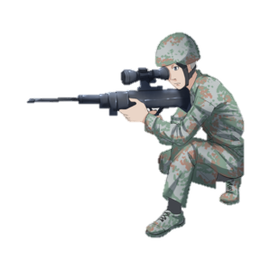
一.前言
一位計程車司機協助一名德國記者將拍攝的民主抗爭運動影像送往世界的驚險過程...
民主和媒體自主跟自由的關係?

Slide 3
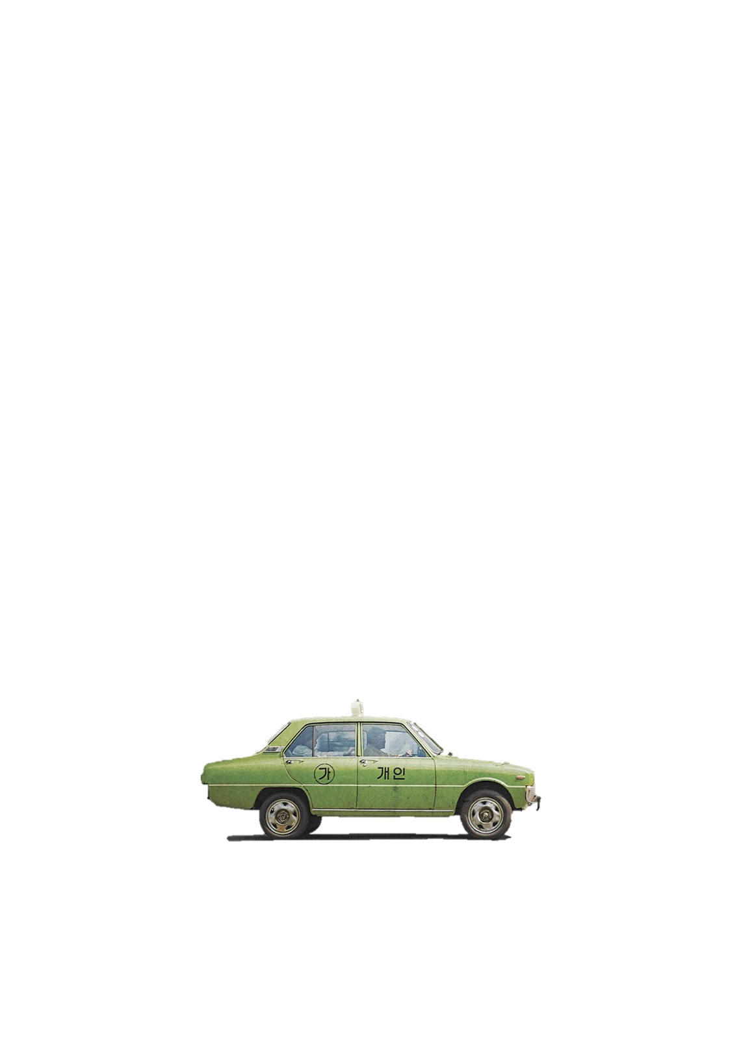
二.論證
民主
媒體自主
民主跟媒體自主其實都是自由的一環
自由

Slide 4
三.旁引
中國的官媒失去了媒體自主的能力，政體的發展也傾向專制。間接剝奪了一些原屬人民自由的權利

Slide 5
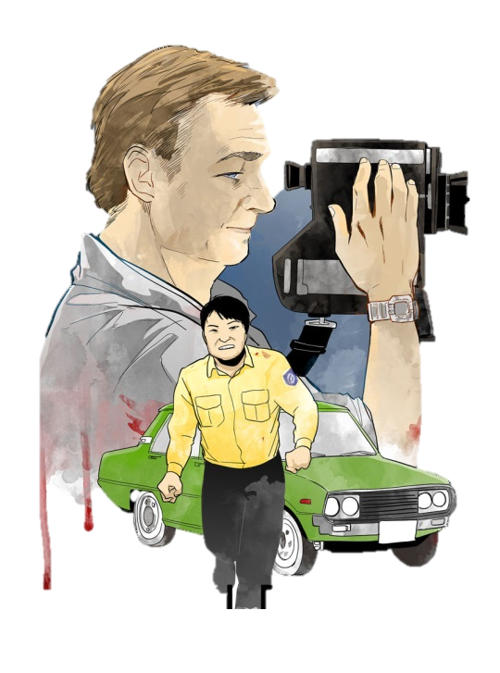
四.評論
民主的不易
敬佩用奮鬥、努力換來的自由
媒體識讀的重要性
公正客觀的媒體，具備懂得評估、思考的能力，以利在五官即是媒體的環境生存。

